Slide 1
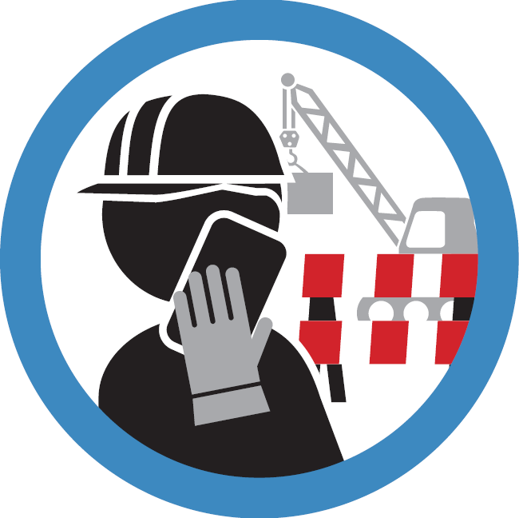
Verwenden Sie mobile Geräte an einem sicheren Ort Die 8. WAVE-Sicherheitsvorschrift

Slide 2
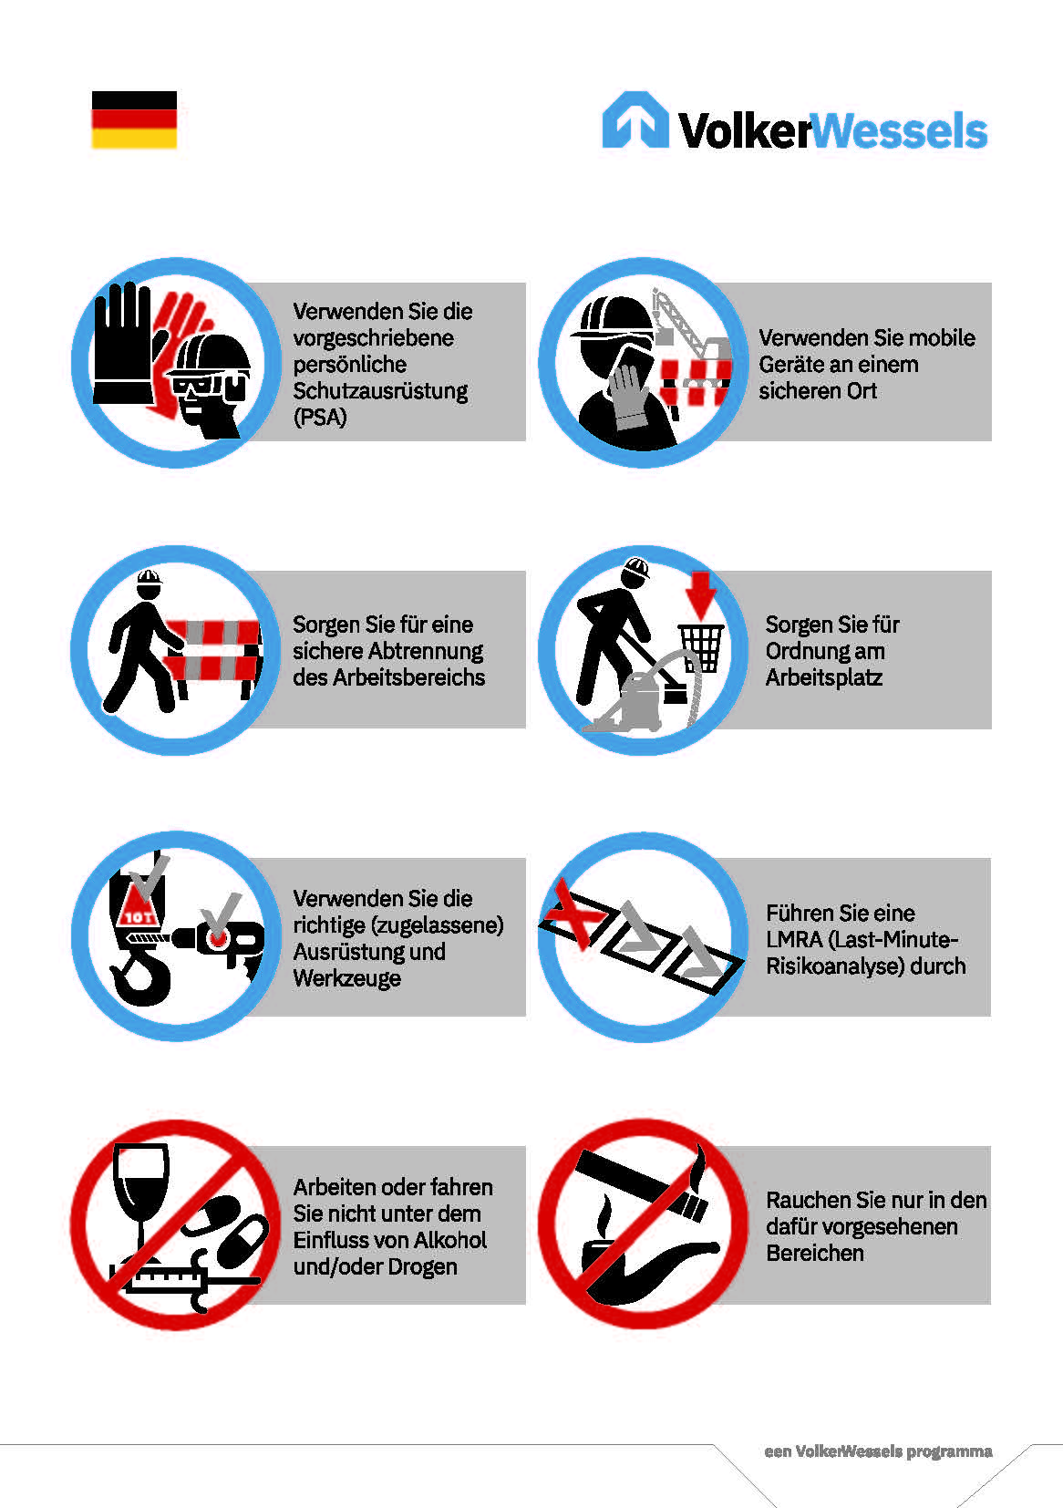
Hintergrund
Unsere WAVE-Werte und Sicherheitsvorschriften sorgen dafür, dass wir alle am Ende des Tages gesund nach Hause kommen. Mobile Geräte sind zu einem wesentlichen Bestandteil des Alltags geworden. Ob für berufliche oder private Angelegenheiten oder um mit unseren Lieben in Kontakt zu bleiben, wir sind fast den ganzen Tag über erreichbar. In unseren Arbeitsbereichen ist das nützlich, um zwischen den Arbeitsschritten schnell etwas zu organisieren, aber es kann auch Risiken mit sich bringen, wenn es mit unseren täglichen Arbeitsaktivitäten kombiniert wird.
In dieser Toolbox wird erklärt, warum VolkerWessels eine 8. Sicherheitsvorschrift einführt und wie Sie ein mobiles Gerät in einem Arbeitsbereich sicher verwenden können.

Slide 3
Verwendung mobiler Geräte

Slide 4
Risiken > Was kann schiefgehen?
Sie werden durch die Nutzung des Geräts abgelenkt (Nachrichten, E-Mails, Online-Meetings, Telefonate usw.) und können sich daher nicht voll und ganz auf Ihre eigene Sicherheit und die Sicherheit Ihrer Mitmenschen konzentrieren.
Es können gefährliche Situationen entstehen, beispielsweise in der Nähe von Geräten, schweren Gegenständen oder im Straßenverkehr.
Sie können unbeabsichtigt in den Gefahrenbereich von Fahrzeugen geraten.
Wenn Sie einen Mitarbeiter im Betrieb anrufen, kann dieser durch den Anruf abgelenkt werden.
In den letzten Jahren hat die Nutzung mobiler Geräte zu tödlichen Unfällen bei VolkerWessels beigetragen.

Slide 5
Risiken > bei VolkerWessels
<PLATZHALTER: Platzieren Sie hier unterstützendes Material für Ihr Unternehmen. Dies können Fotos sein, die zeigen, wie die Nutzung mobiler Geräte zu unsicheren Situationen führt, oder beispielsweise relevante MOHS-Berichte aus der WAVE-App. >

Slide 6
Maßnahmen > Was sollten Sie tun? Bei der Vorbereitung von Arbeitsaktivitäten
Legen Sie bei der Vorbereitung von Arbeitsaktivitäten einen oder mehrere Orte fest, an denen mobile Geräte sicher verwendet werden können.
Trennen Sie diese Orte sichtbar und sicher voneinander.
Informieren Sie die Personen am Arbeitsplatz über die sichere Verwendung von mobilen Geräten am Standort und darüber, wo sie ein Mobilgerät sicher verwenden dürfen.

Slide 7
Maßnahmen > Was sollten Sie tun? In Arbeitsbereichen
Rufen Sie von einem sicheren Ort aus an.
Stehen Sie still, wenn Sie telefonieren, um Stürze oder Stürzen vorzubeugen.
Halten Sie die Nutzung des Geräts (z. B. das Telefonat) kurz! Dauert das Gespräch etwas länger oder ist es schwierig, parken Sie das Auto oder die Maschine am besten oder rufen Sie später zurück.
Nutzen Sie die mobilen Geräte nur für dienstliche Zwecke (z. B. für die Anforderung von Geräten, die Meldung von Störungen oder Zwischenfällen und Unfällen über die WAVE-App).
Private Gespräche führen Sie während der geplanten Ruhe- und Pausenzeiten.
Es ist verboten, das Smartphone während des Fahrens und/oder der Bedienung eines Fahrzeugs oder einer Maschine in der Hand zu halten!
Es ist verboten, den Bildschirm während eines Videoanrufs eingeschaltet zu lassen, während man das Fahrzeug oder die Maschine bedient. Wenn es sich um ein schwieriges Gespräch handelt, sollten Sie in Erwägung ziehen, das Auto zu parken.

Slide 8
Was ist ein sicherer Ort?
Mobile Geräte sollten an einem sicheren Ort verwendet werden. Ein sicherer Ort ist:
Der vom Projekt oder dem Leiter zugewiesene Ort, der nach Möglichkeit als sicherer Ort gekennzeichnet ist.
Außerhalb der Verkehrswege für den Arbeitsverkehr oder den örtlichen Verkehr.
Mindestens 4 Meter von Kanten, Löchern und Vertiefungen entfernt, um die Gefahr eines Sturzes zu vermeiden.
Abseits von Lasten, die gehoben oder angehoben werden, und außerhalb des Wenderadius von Maschinen.
In einem explosionssicheren Bereich (Gefahrgut).
An einem Ort, an dem Sie für Ihre Kollegen gut sichtbar sind.

Slide 9
Miteinander reden
Werden Sie am Arbeitsplatz durch mobile Geräte abgelenkt?
Was können Sie an diesem Arbeitsplatz tun, um mit mobilen Geräten sicher(er) zu arbeiten?

Slide 10
Vielen Dank für Ihre Aufmerksamkeit!
veiligheid@volkerwessels.com
https://www.volkerwessels.com/nl/downloadpagina-veiligheid

Slide 11
Zusätzliche Fragen zur Besprechung
Zusätzliche Fragen für die Toolbox. Die Fragen können nach eigenem Ermessen verwendet werden.
Wer hat schon einmal eine Situation mit einem mobilen Gerät gemeldet?
Sind Sie immer sicher, wenn Sie telefonieren?
Wie oft benutzen Sie Ihr Telefon im Auto? Und warum?
Was können Sie tun, um ein mobiles Gerät am Arbeitsplatz sicher zu benutzen?
Wo ist der ausgewiesene Ort für die sichere Nutzung eines mobilen Geräts in diesem Arbeitsbereich?
Wer hat die WAVE-App auf seinem Handy? Über was haben Sie zuletzt Bericht erstattet?

